Slide 1

D5 ※※主義 発表

Slide 2






チャンネル登録

Slide 3



アジェンダ

Slide 4
チーム名由来

Slide 5

オンライン研修時代
コロナ禍

Slide 6


受講生の意見。
社会人になって一人暮らしを始めて自炊が増えたけど、料理のレパートリーが尽きた。
毎回料理を決めるのが大変。

Slide 7
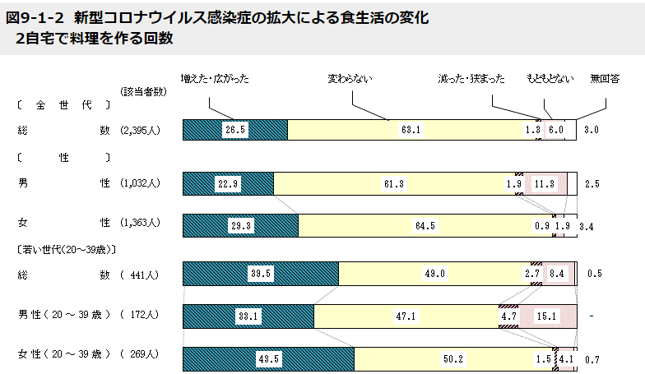
コロナによって生まれた変化
引用元：https://www.maff.go.jp/j/syokuiku/ishiki/r03/zuhyou/z9-1.html (農林水産省）

Slide 8
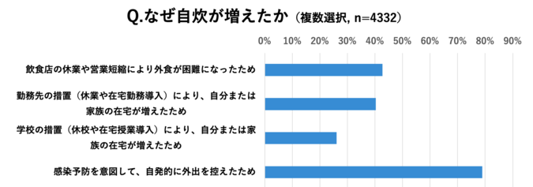
引用元：https://eczine.jp/news/detail/8364 （株式会社ポケットマルシェ）

Slide 10
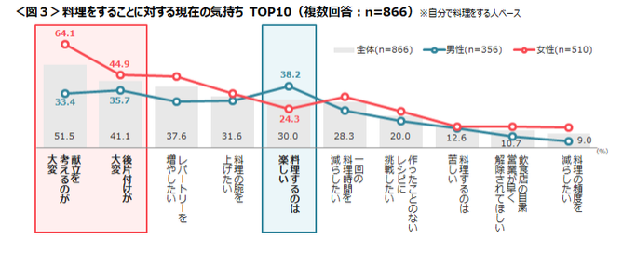
料理をすることに対する現在の気持ち（複数回答：ｎ＝866）
https://prtimes.jp/main/html/rd/p/000000220.000004729.html（株式会社クロス・マーケティング）

Slide 11
だからこのシステム！
①コンセプト
料理を決める手間を省くアプリ！
②ターゲット
料理する日本人

Slide 12
料理提案機能
ログイン機能
ログイン機能
食材
ジャンル
料理提案機能
料理提案機能
カロリー
難易度
食材管理機能
食材管理機能
お天気スイッチ
はらペコーぬの
気まぐれスイッチ

Slide 13
内容の見直し
出た意見
優先順位をつけて最低限必要なものをまず作る。時間が余ったら、機能を追加する。
ターゲットがぶれてしまうのでは（料理をしない人が食品を管理するか？という疑問）
結果
食品管理機能を削除した。
それに伴い、ログイン機能を削除した。

Slide 14
最終案
条件入力をしてもらい、料理を提案する機能。
食材
ジャンル
カロリー
難易度
お天気スイッチ。
はらぺこーぬの気まぐれスイッチ。（ランダムじゃつまらない）

Slide 15




6/7 オリジナルキャラ
はらぺこーぬ
爆
誕

Slide 16
工夫した箇所（アプリ説明開始）
API活用（位置情報、気温）
オリジナルキャラ、ロゴ（イラストレーターで作成）
データベースのJOIN。
CSSの複雑なテーブルへの適用。
動くギャラリー。
保守性の高さ。

Slide 17
アプリ紹介（3～5分）
①コラム（料理初学者向け）
②ギャラリー
③メイン（腹ペコが違うことを言っている。）
④検索

Slide 18
チームワークを発揮した点
グーグルドキュメント
円滑なコミュニケーション
順調な進捗状況（壊し屋がいなかった）
話し手や聞き手が分かれていた。
褒め合う文化。必要な箇所は指摘するが、無駄な否定がなかった。
役割を果たせていた。（平均一人6ファイルを完成）
話が脱線しても、戻ってくる。
SOSを早く出せる雰囲気があった。早く助けに来てくれる。

Slide 19
アイデアのぶつかり合い。

Slide 20
グループの成長
みんなの自信がついた。（想定より早く進めることができた。）
作業終了後の情報共有のスピードが速くなった。（なんでそう思った）

Slide 21



個々人の成長（一人30秒、全体3分）
社員証
社員証
神部（DBA）
栗川（発表）
鈴木（コミュニケーション）
野村（リーダー）
羽田（品質/構成）
野村 沙永
羽田 雅也
社員証
社員証
社員証
社員証
はらペコーぬ
鈴木 美鈴
栗川 大輝
神部 淳之介

Slide 22
苦労した点
料理画像探しとサイズ統一（栗川）
DBのデータ集め…insert文1000文（鈴木）
DAOやServletをはじめて１から作った。（栗川）
現在地の天気の取得（神部）
どこを、どのように教えるか（羽田）
リーダーとしての在り方（野村）

Slide 23
課題
本当はこんな機能を追加したかった。
（データをもっと増やしたかった→アプリの精度があがる）
最後までGithubを理解しきれなかった。ファイルが消える

